Slide 1
Obsah bloku
HVD – katalogizácia
Ukážka
Dátové služby – čo je to?
Dátové služby – príklady
Dátové služby – výhody, nevýhody
Dátové služby – katalogizácia
Ukážka
Notifikácie

Slide 2
Školenia manuálna a automatizovaná katalogizácia datasetov
realizované v januári 2024
nahrávky na Youtube dátovej kancelárie
metodický portál, sekcia Podpora a Školenia
https://slovak-egov.atlassian.net/wiki/spaces/opendata/pages/20056037/kolenia+-+Otvoren+daje+2024

Slide 3
HVD – katalogizácia na data.slovensko.sk
Právny predpis
IRI právneho predpisu (<http://data.europa.eu/eli/reg_impl/2023/138/oj>)
Povinné pre HVD
Kategória HVD
IRI položiek z európskeho číselníka kategorií HVD
Povinné pre HVD
Možných viac hodnôt
Použiť čo najdetailnejšiu kategóriu
metadáta na úrovni datasetu, distribúcie aj dátovej služby
povinná dátová služba aj súbor na stiahnutie
Notes:
Právny predpis sa vyplní sám, Kategóriu HVD treba vyplniť

Slide 4
Dátové služby – čo je to dátová služba
spôsoby sprístupnenia údajov distribúcie -> | súbor na stiahnutie | dátová služba
Typ zdroja | súbor | OpenAPI
Formát | jeden (napr. CSV) | jeden alebo viac (často podporuje stiahnutie vo viacerých formátoch)
Odkaz | URL | jedna alebo viac URL
Parametre | nie | áno
Podmienky, limity používania | nie | áno
Dokumentácia | odporúčaná | dôrazne odporúčaná

Slide 5
Príklady
Vymyslené
https://mirri.gov.sk/api/faktury
https://mirri.gov.sk/api/objednavky
https://mirri.gov.sk/api/faktury?rok=2024&format=csv
https://mirri.gov.sk/api/faktury?rok=2022&format=xlsx
Reálny
https://rozpocet.sk/api/vs/rozpocet/0/priebezne-plnenie-rozpoctu/2013

Slide 6
Dátové služby – výhody, nevýhody
Aktuálnosť dát
Menšie zaťaženie pri rozsiahlejších datasetoch
Kvalita dát
Jednoduchá katalogizácia na data.slovensko.sk – raz katalogizujete a máte hotovo
Jednoduchšie spracovanie pre technicky zdatných používateľov
Nevýhody
financie, regulácia používania, ťažšie spracovateľné pre začiatočníka

Slide 7
Dátová služba – katalogizácia na data.slovensko.sk
Trieda Dátová služba (patrí pod triedu Distribúcia)
Názov text povinné
Prístupový bod URL povinné
Kategória HVD IRI povinné pre HVD
Právny predpis IRI povinné pre HVD
Kontaktný bod meno, e-mail povinné pre HVD
Odkaz na dokumentáciu URL povinné pre HVD
Odkaz na špecifikáciu URI
Popis prístupového bodu URL
Návod
https://slovak-egov.atlassian.net/wiki/spaces/opendata/pages/143196164/Ako+m+em+katalogizova+d+tov+slu+bu
Notes:
Ukázať príklady dokumentácie - https://opendata.itms2014.sk/swagger/, rozpocet.sk

Slide 8
Štandard DCAT-AP-SK 3
https://htmlpreview.github.io/?https://github.com/slovak-egov/centralny-model-udajov/blob/develop/tbox/national/dcat-ap-sk/index.html
Zoznam metadát, Novinky, Popisy, Číselníky, Príklady, Lokálne katalógy
Oproti DCAT-AP-SK-2 pribudla podpora HVD, rozšírenie metadát pre Dátovú službu, samostatná trieda pre Dátovú sériu, vlastnosť Územný prvok z registra adries je povinná

Slide 9
Notifikácie na e-mail
pre autora podnetu ak pribudne komentár k podnetu, pri zmene stavu podnetu
pre používateľa, ktorý komentoval podnet ak pribudne komentár k podnetu, pri zmene stavu podnetu
pre autora aplikácie ak pribudne komentár k aplikácii
pre poskytovateľa ak pribudne komentár k jeho datasetu, ak pribudne podnet k jeho datasetu, ak je jeho dataset využitý v aplikácii
v notifikačnom e-maili je možnosť vypnúť zasielanie notifikácií
znovuzapnutie cez pätičku stránky
Notes:
1. hneď, ďalšie sa akumulujú hodinu

Slide 10
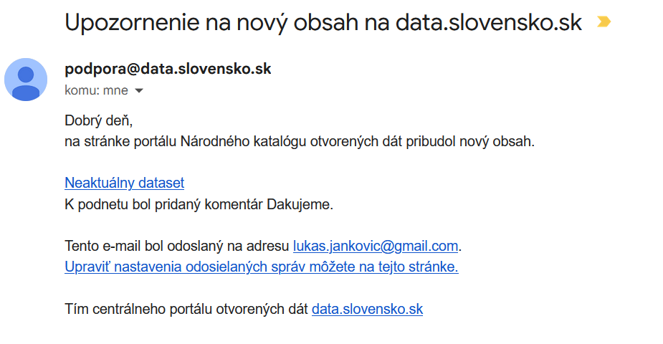

Slide 11


Ďakujeme za pozornosť.
Viktória Šunderlíková viktoria.sunderlikova@mirri.gov.sk
Lukáš Jankovič lukas.jankovic@mirri.gov.sk
Podpora: opendata@mirri.gov.sk

